Slide 1
从零学习OpenCV 4
讲师：冯振
Notes:
PPT课件字体建议：
封面标题：雅黑，44号字，小标题，24号
内容标题：雅黑，32号字，正文：雅黑，24号字

Slide 2
边缘检测原理
02.
Sobel算子边缘检测
03.
Scharr算子边缘检测
04.
两种算子的生成
Notes:
本课整体上可以分为3部分，第一部分就是整个系列课程的介绍，第二部分就是OpenCV的介绍与安装，最后一部分就是为本课程提供的学习交流的社群以及扩展资料。

Slide 3
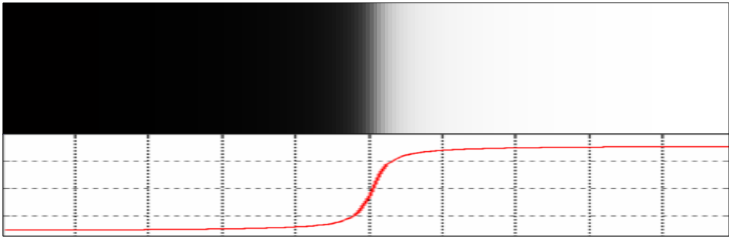
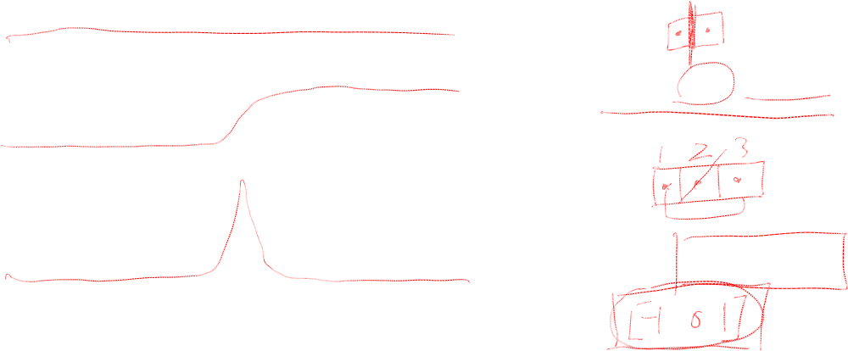
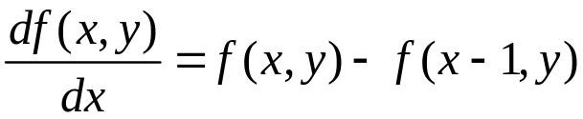
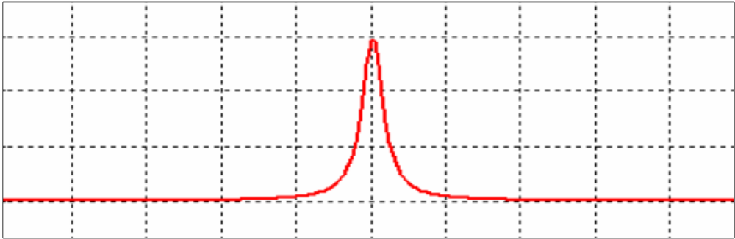
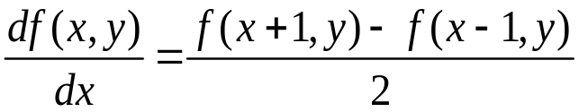
边缘检测原理
计算梯度：
改进

Slide 4
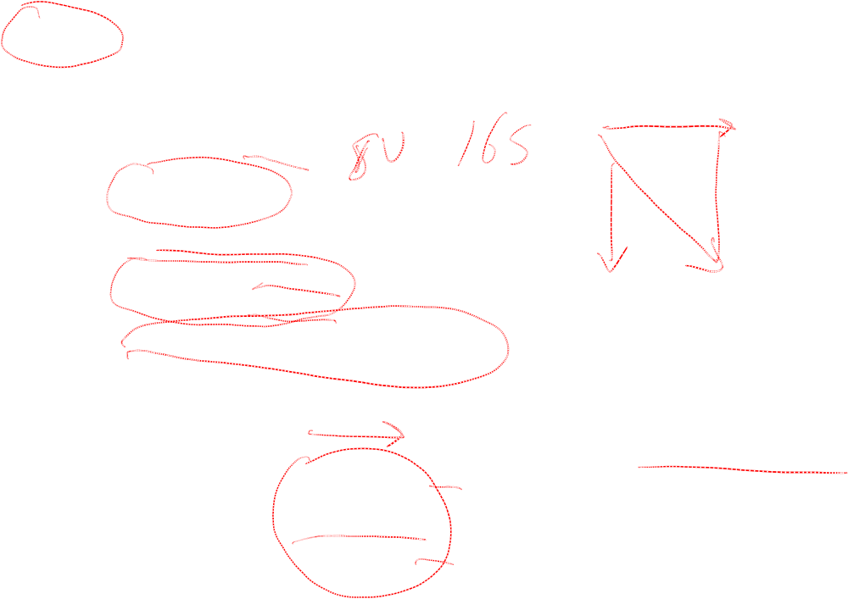
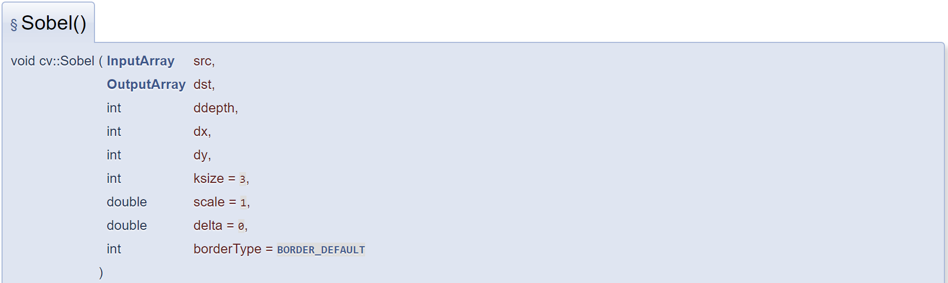
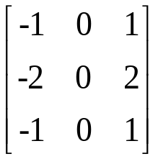
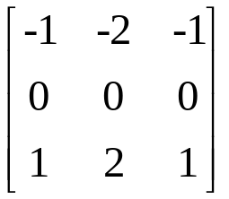
Sobel算子边缘检测
提取X方向的边缘：
提取Y方向的边缘：

Slide 5

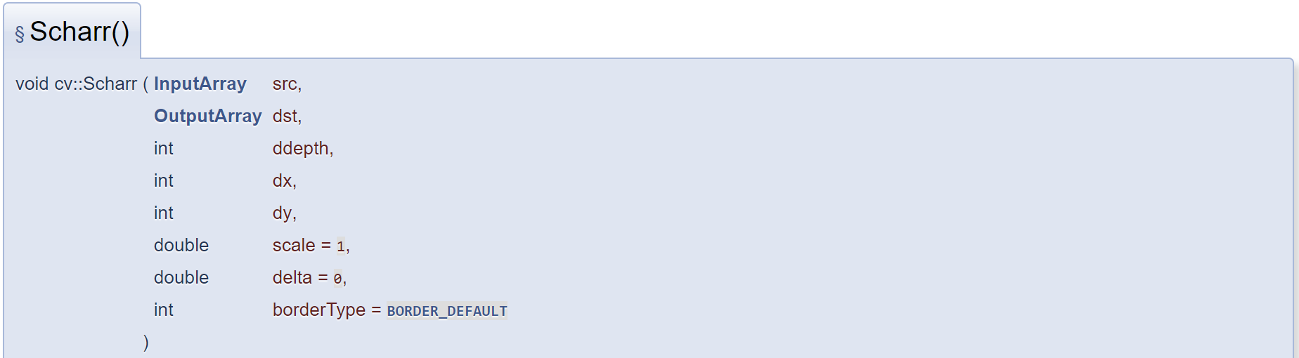
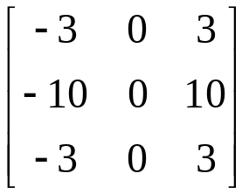
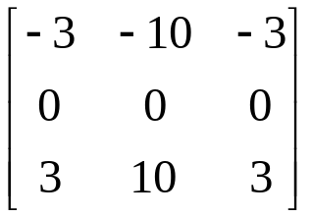
Scharr算子边缘检测
提取X方向的边缘：
提取Y方向的边缘：

Slide 6

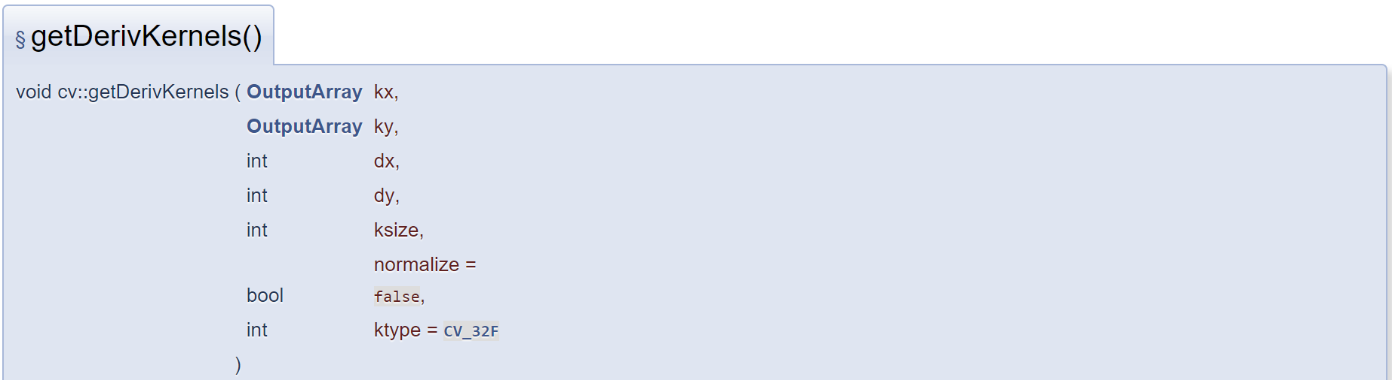
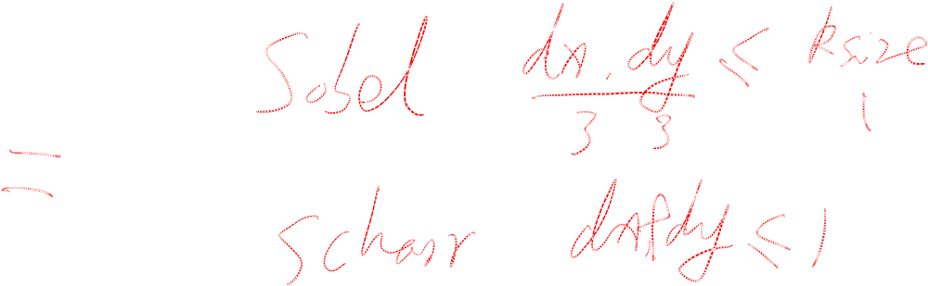
两种算子的生成
kx：行滤波器系数的输出矩阵，尺寸为ksize*1。
ky：列滤波器系数的输出矩阵，尺寸为ksize*1。
dx：X方向导数的阶次。
dy：Y方向导数的阶次
ksize：滤波器的大小，可以选择的参数为FILTER_SCHARR，1,3,5或7。
normalize：是否对滤波器系数进行归一化的标志，默认值为false，表示不进行系数归一化。
ktype：滤波器系数类型，可以选择CV_32F或CV_64F，默认参数为CV_32F。

Slide 7

更多学习资源
关注微信公众号：小白学视觉

Slide 8
